Slide 1
Організація дистанційної роботи з дітьми та батьками у закладах дошкільної освіти
З досвіду роботи вихователя
Харченко Т.А.
КЗ Нікольський ясла-садок №3 «Ромашка»
https://dnz3romashka.e-schools.info

Slide 2
Завдання дистанційної освіти в ЗДО
Головним завданням дистанційного навчання є безперервний розвиток творчих та інтелектуальних здібностей дитини за допомогою відкритого й вільного використання всіх освітніх ресурсів і програм, включно з наявними в Інтернеті.
Дистанційна форма навчання передбачає наявність доступу до мережі Інтернет, а також технічного забезпечення (комп’ютера, планшет, смартфона тощо).

Slide 3
Вихователь VS карантин
«+» «-»
+ Час на самоосвіту відсутність можливості подання
+ Розробка дидактичних нового матеріалу
матеріалів
+ налагодження взаємозв'язку відсутність живого спілкування
з батьками

Slide 4
Організація роботи вихователя
Розробити план ( має відповідати програмі, за якою працює ЗДО)
Налаштування зв'язку з батьками (сайт дитячого садка, Viber, Facebook, тощо.
МОТИВЦІЯ БАТЬКІВ І ДІТЕЙ.
Підтримка, допомога (інформаційна).

Slide 5
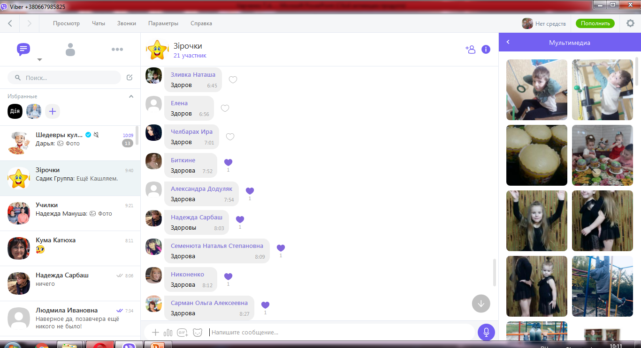

Slide 6
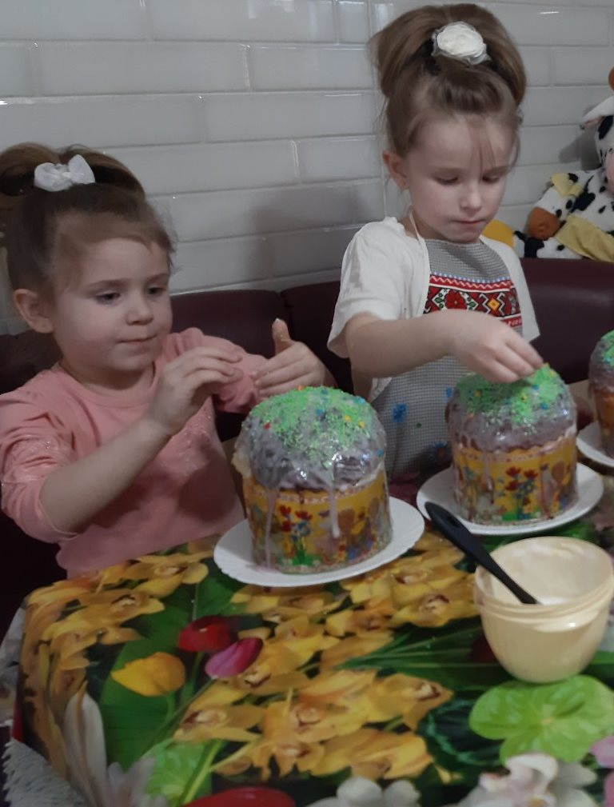
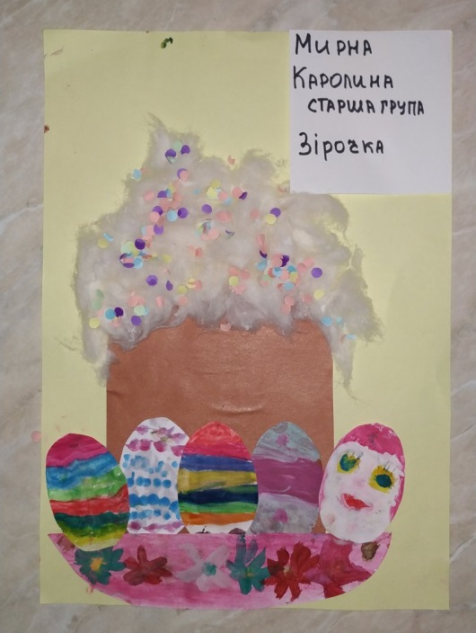
План роботи приклад на 1 день
I Методична робота
1)Поповнення онлайн бібліотеки методичних матеріалів для вихователів проекту «Всеосвіта»
II Організаційно-педагогічна робота
Дистанційна робота з батьками: розміщення інформації в соціальній мережі Вайбер казкової історії «Загублена писанка» (цікава розповідь діткам про Великдень та традиції свята, зокрема – про розфарбовування яєць)
2) Дистанційна робота з батьками: розміщення в соціальній мережі Вайбер файлу з розмальовкою «Великдень»
3) Організація фотоконкурсу «Моя пасочка» (фото дитини з пасочкою надсилати у вайбер-чат до 21.04.)

Slide 7
Завдання для дітей
завдання
цікаві
корисні
нескладні
актуальні
мотиваційні
розвиваючі

Slide 8
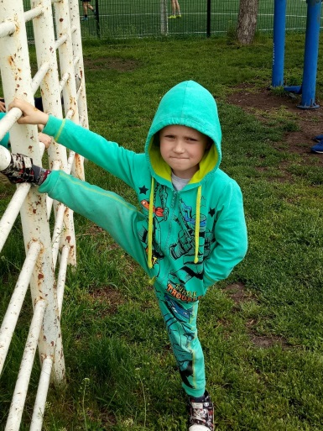
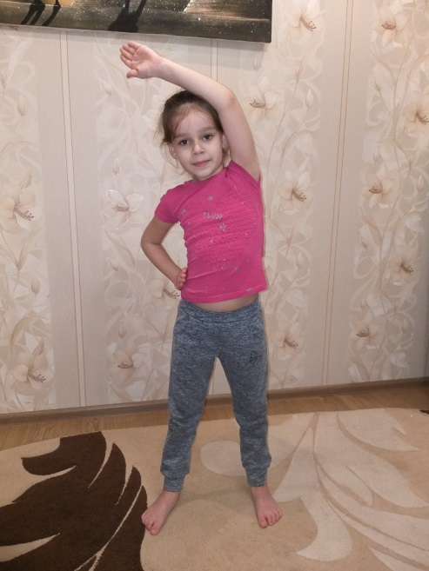
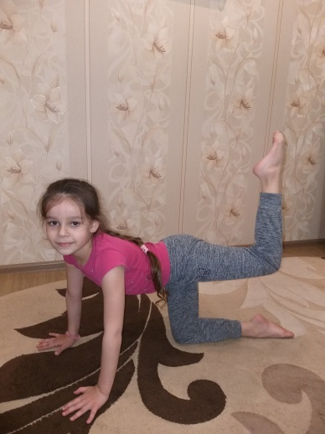
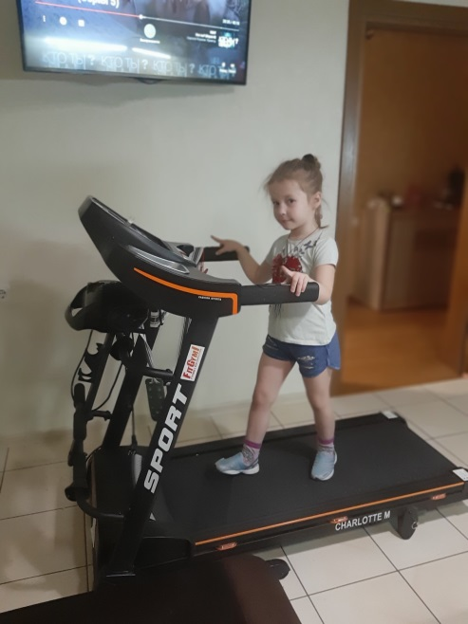
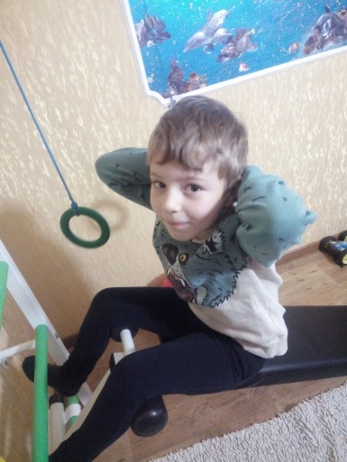
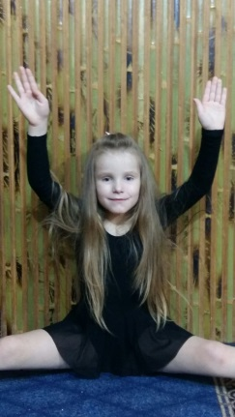
Завдання для дітей
«Робимо зарядку разом»

Slide 9
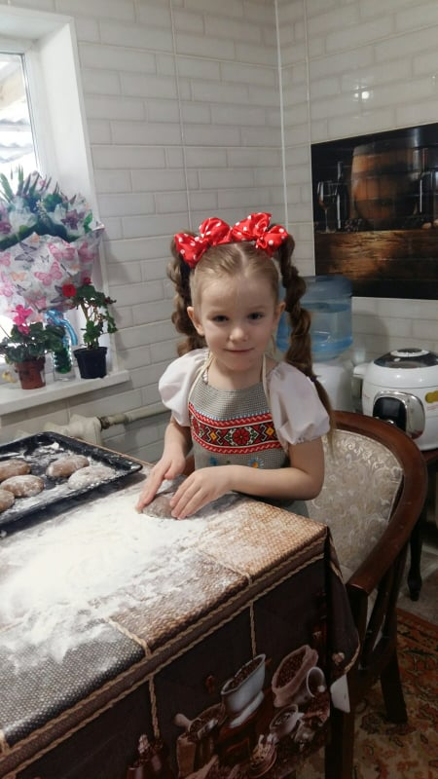
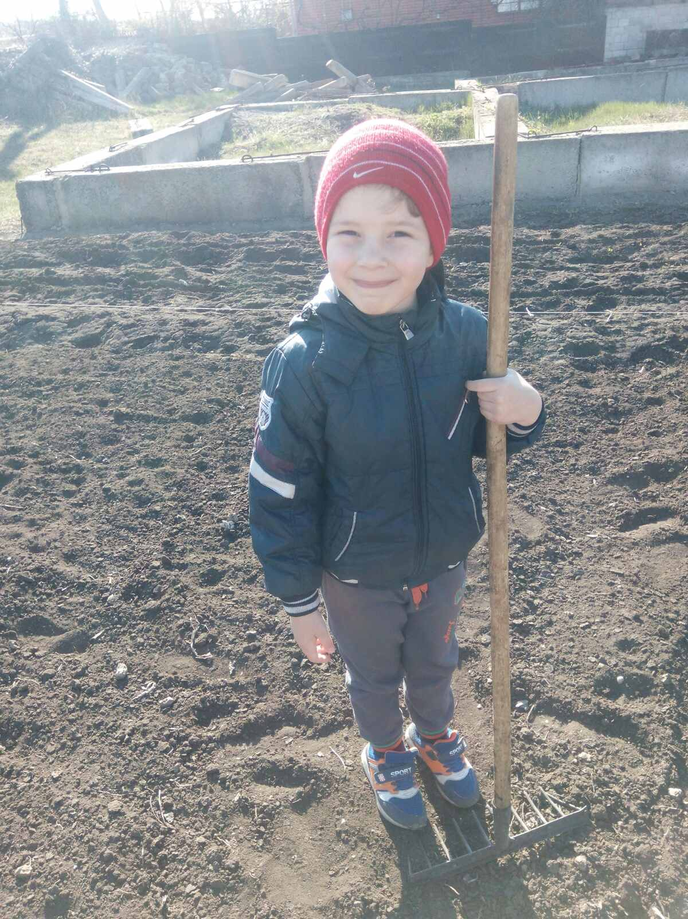
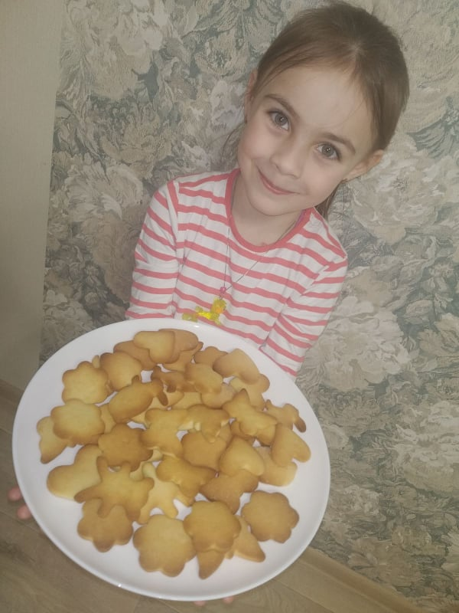
Завдання для дітей
«Я - матусин помічник»

